Slide 1
Pembuatan Aplikasi Laundry Menggunakan Netbeans
Kelompok 3 - 2IA20

Slide 2
Our Team
Profile:
Dimas Ajie Putra (50421382/2IA20) | Kolaborasi yang efektif dan peran yang penting dalam proses pembuatan Presentasi.
Eymir Nabil Makarim (50421426/2IA20) | Kolaborasi yang efektif dan peran yang penting dalam proses pembuatan Presentasi.
Ferdinand Andhika Widhiyan (50421513/2IA20) | Berperan dalam proses pengembangan Program Aplikasi.
Fernando Michael Hebert Sirega (50421515/2IA20) | Kontribusi yang signifikan dalam proses penyusunan Makalah Kelompok.
Firman Nurcahyo (50421524/2IA20) | Berperan penting dalam proses pengembangan Desain Program.
Gede Putu Adyatma (50421545/2IA20) | Kontribusi yang signifikan dalam proses penyusunan Makalah Kelompok.

Slide 3
Hal - Hal Yang Akan Dibahas
01
Pendahuluan
02
Gambaran Aplikasi
03
Analisis Kebutuhan
04
Rancangan Aplikasi
05
Rancangan Database
06
Pembuatan Aplikasi
07
Penutup

Slide 4
01
PENDAHULUAN

Slide 5
LATAR BELAKANG
Industri Laundry terus mengalami pertumbuhan sejalan dengan gaya hidup modern dan peningkatan kesibukan masyarakat. Namun, metode tradisional dalam proses pencucian dan penjemuran pakaian memerlukan waktu yang lama dan kurang efisien bagi banyak orang.
Aplikasi Laundry ini dibuat untuk memberikan pengalaman yang lebih nyaman dan praktis bagi pengguna dengan menyediakan berbagai fitur, seperti pembayaran digital, fleksibilitas dalam memilih jadwal pengantaran, serta kemampuan untuk memberikan umpan balik terhadap layanan yang diberikan.

Slide 6
RUMUSAN MASALAH
Bagaimana cara membuat aplikasi dengan bahasa pemrograman Java di Netbeans?
Apa saja kebutuhan dari aplikasi Laundry Boyz?
Apa saja fitur dalam aplikasi Laundry Boyz menggunakan Netbeans
Apa saja rancangan database aplikasi Laundry Boyz?

Slide 7
TUJUAN PEMBUATAN APLIKASI
Memberikan efisiensi waktu untuk kami dalam mendata jumlah pelanggan yang menggunakan aplikasi Laundry
Penyimpanan data pelanggan lebih aman karena disimpan pada database

Slide 8
02
GAMBARAN APLIKASI

Slide 9
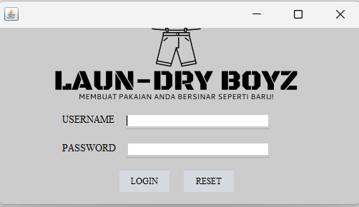
HALAMAN LOGIN

Slide 10
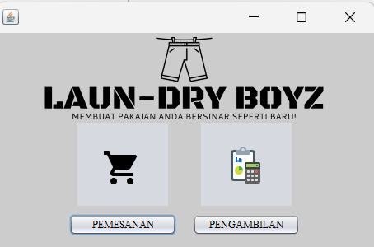
HALAMAN HOME

Slide 11
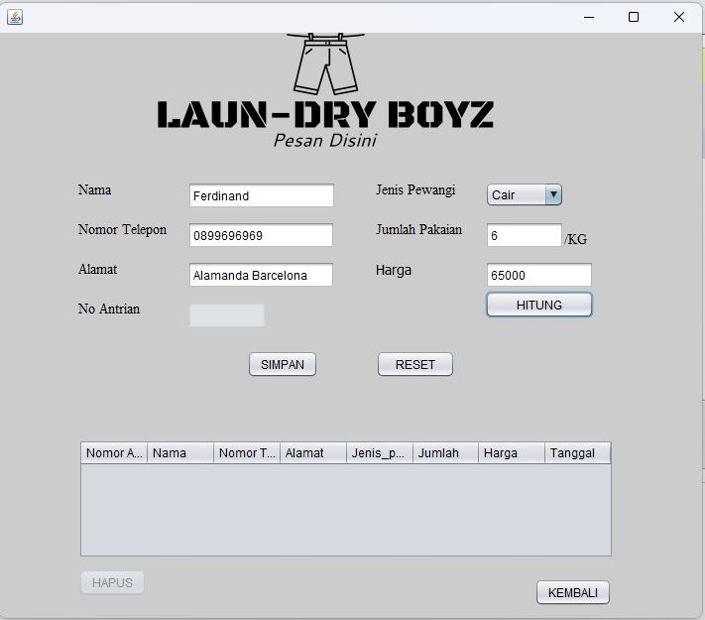
HALAMAN PEMESANAN

Slide 12
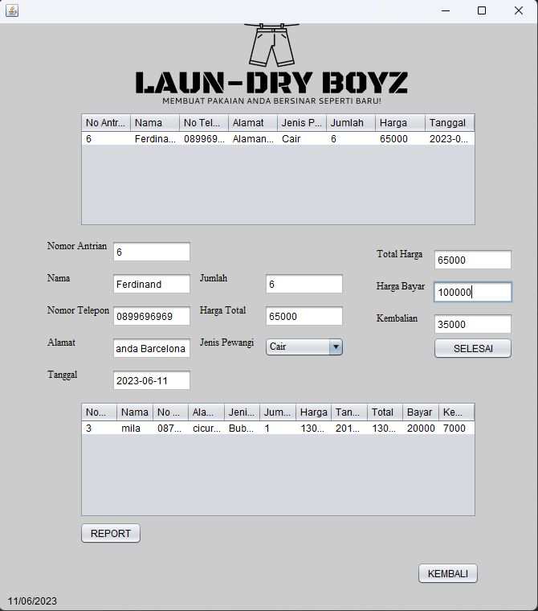
HALAMAN PENGAMBILAN

Slide 13
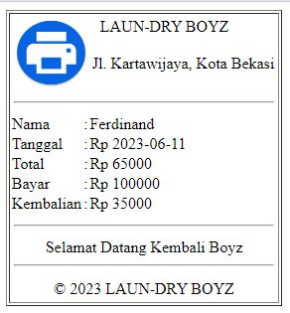
TAMPILAN SETELAH PEMBAYARAN

Slide 14
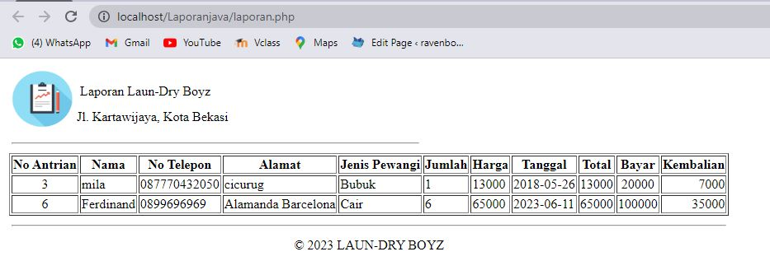
HALAMAN REPORT
(LAPORAN)

Slide 15
03
ANALISIS KEBUTUHAN

Slide 16
DATA YANG DIBUTUHKAN
Berikut data yang dibutuhkan untuk pengembangan aplikasi Laundry Boyz
Data Pemesanan | Nomor antrian, nama pemesan, nomor telepon pemesan, alamat pemesan, jumlah pakaian, jenis pewangin yang digunakan, harga yang harus dibayar, tanggal pesanan dilakukan
Data Pengambilan | Nomor antrian, nama pemesan, nomor telepon pemesan, alamat pemesan, jumlah pakaian, jenis pewangin yang digunakan, harga yang harus dibayar, tanggal pesanan dilakukan, Uang yang dibayar pemesan, uang kembalian

Slide 17
KEBUTUHAN FUNGSIONAL
Proses login yang bisa dilakukan oleh petugas Laundry
Proses pembayaran laundry akan dicetak oleh sistem saat pemesan sudah melakukan pembayaran dilakukan oleh petugas
Proses pengolahan data pemesanan, meliputi input, dan delete yang dilakukan oleh petugas Laundry
Sistem dapat mencetak transaksi yang ada pada Laundry.
Proses penyimpanan pelaporan mengenai pemesanan dan pengambilan pakaian pemesan yang dilakukan oleh sistem
Sistem dapat menyimpan data histori atau dokumentasi atas transaksi Laundry.

Slide 18
KEBUTUHAN NON FUNGSIONAL
Berikut kebutuhan non fungsional untuk pengembangan aplikasi Laundry Boyz
Perangkat | Java (sebagai bahasa pemrograman pembuatan aplikasi), PHP (sebagai bahasa pemrograman penghubung aplikasi dengan database), MYSQL (sebagai program Database Management System)
Keamanan | Penggunaan username dan password dalam form login agar hanya petugas Laundry atau admin yang dapat mengaksesnya saja.
Interface | Tampilan dari aplikasi sangat jelas dan memudahkan petugas Laundry agar bisa menggunakan aplikasi ini dengan baik.

Slide 19
04
RANCANGAN APLIKASI

Slide 20
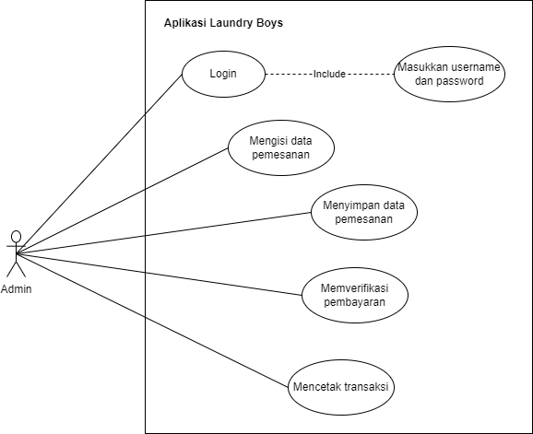
Use Case Diagram

Slide 21
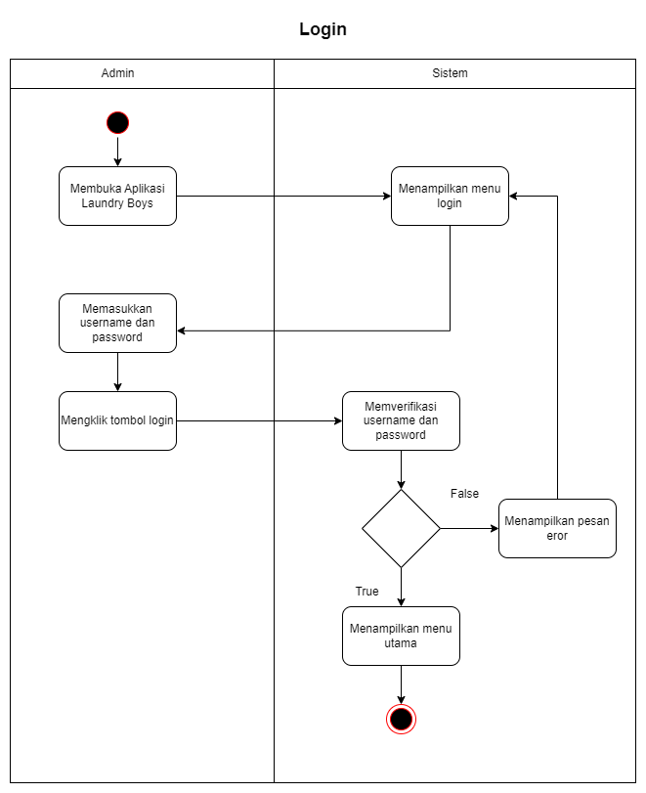
Activity Diagram
01
Login

Slide 22
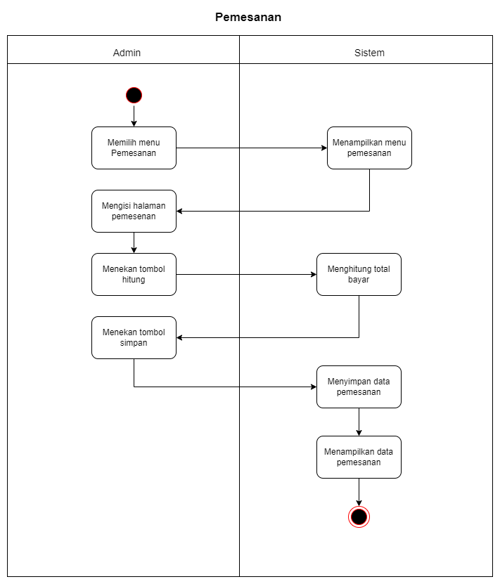
Activity Diagram
02
Pemesanan

Slide 23
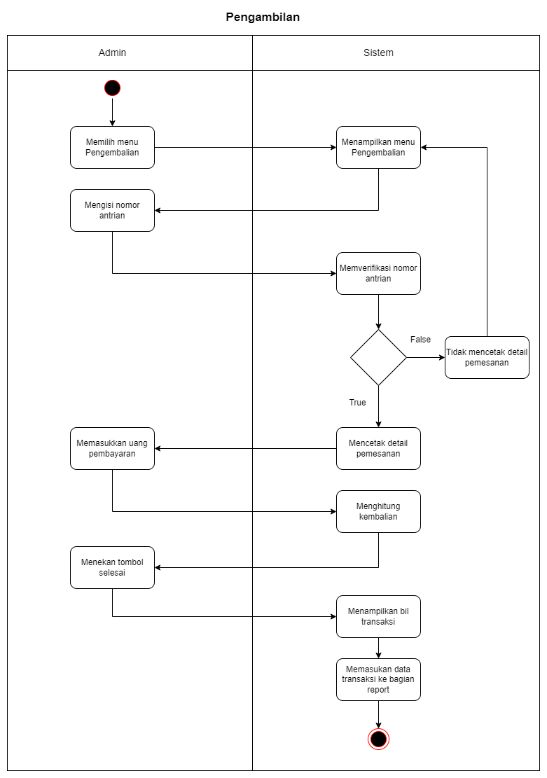
Activity Diagram
03
Pengembalian

Slide 24
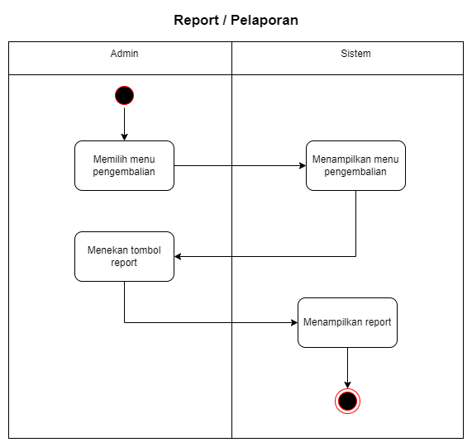
Activity Diagram
04
Report/Laporan

Slide 25
05
RANCANGAN DATABASE

Slide 26
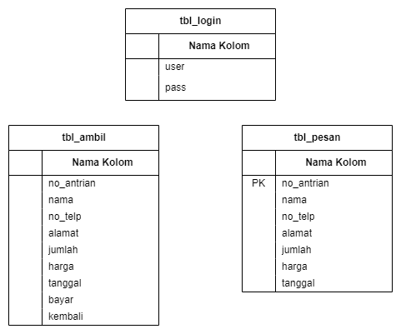
Rancangan Database

Slide 27
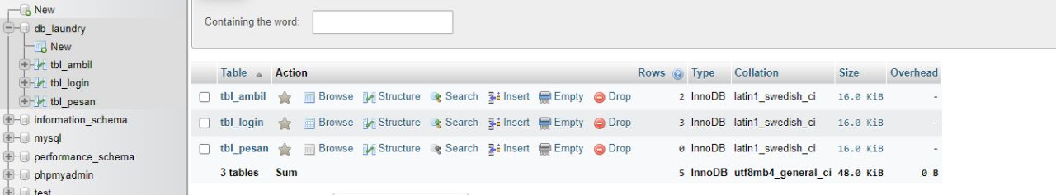
Rancangan Database

Slide 28
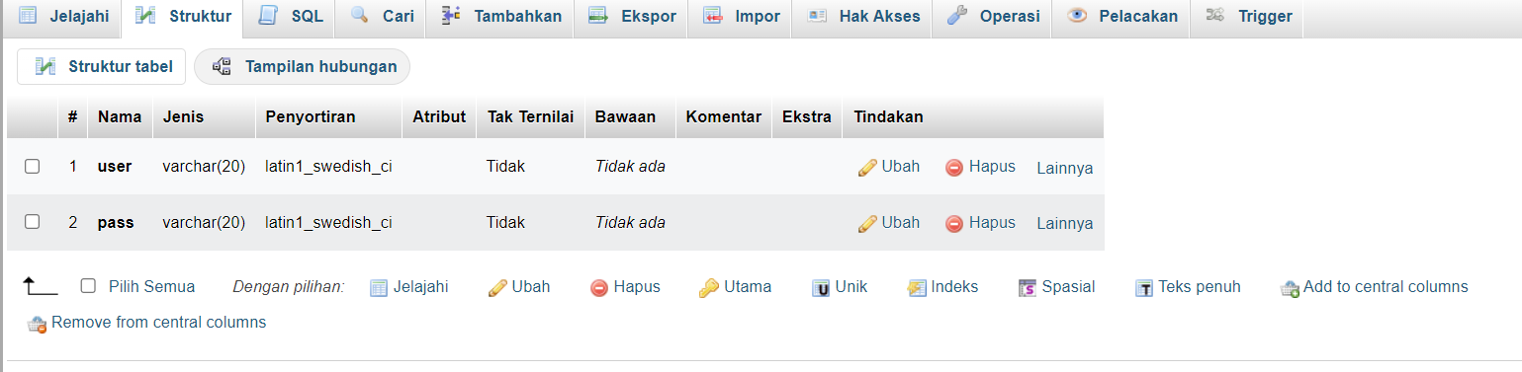
Struktur Tabel Login

Slide 29
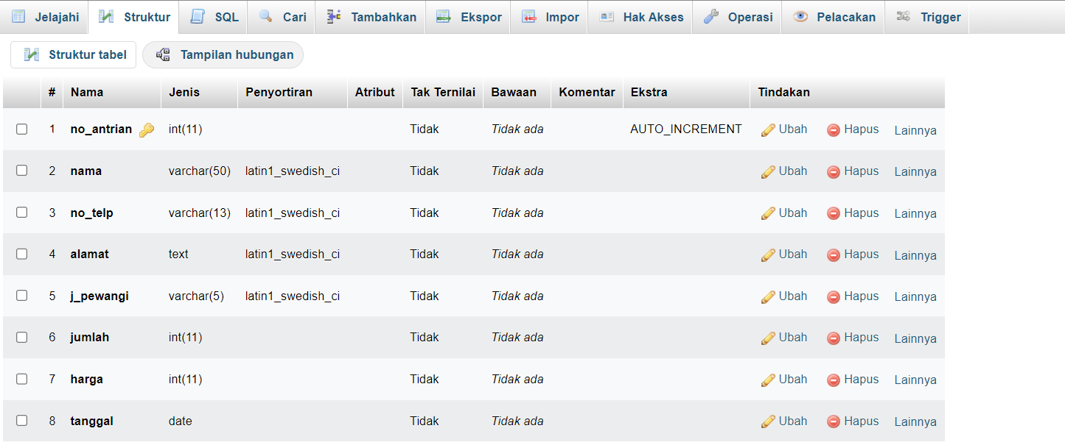
Struktur Tabel Pemesanan

Slide 30
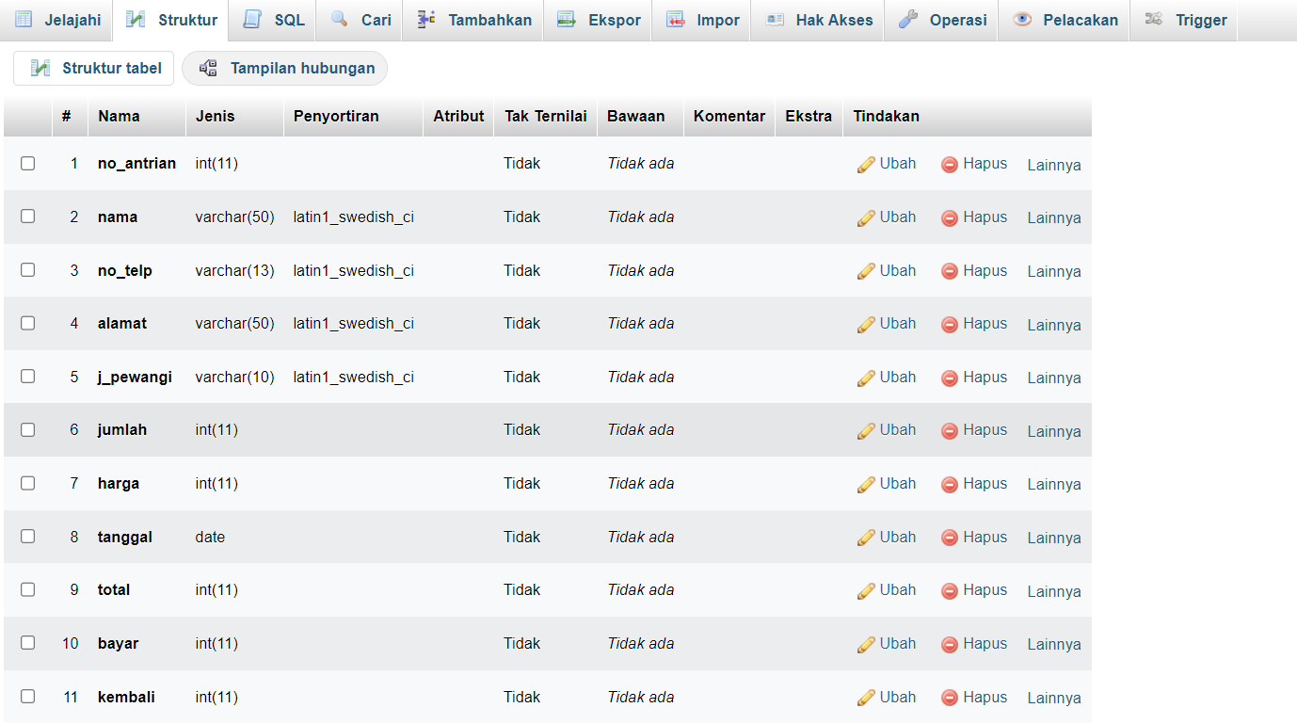
Struktur Tabel Pengambilan

Slide 31
06
PEMBUATAN APLIKASI

Slide 32
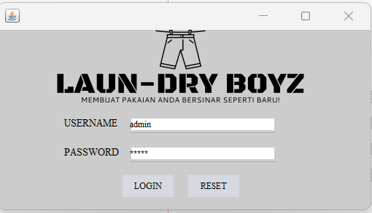
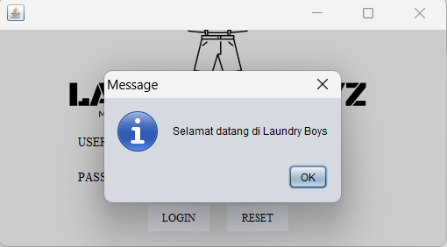
Output Halaman Login

Slide 33
Penjelasan Output Halaman Login
Pada halaman ini berguna untuk masuk ke aplikasi Laundry Boyz dengan memasukkan username dan password. Dengan memasukkan username admin dan passwordnya admin maka akan tampil seperti gambar dibawah dan akan langsung masuk ke halaman home yang terdapat fitur pemesanan dan pengambilan.

Slide 34
Output Halaman Home

Slide 35
Penjelasan Output Halaman Home
Pada halaman home terdapat tombol pemesan dan pengambilan. Pada pemesanan yaitu untuk menggunakan layanan laundry dan pada Pengambilan yaitu untuk melakukan pengambilan barang pelanggan sekaligus untuk mengetahui total membayar layanan laundry.

Slide 36
Output Halaman
Pemesanan

Slide 37
Penjelasan Output Halaman Pemesanan
Pada bagian pemesanan terdapat nama pelanggan, nomor telepon, alamat, Jenis Pewangi, jumlah pakaian dan Harganya. Pada jenis pewangi harganya berbeda, lalu pada jenis pewangi bentuk cairan dikenakan harga 3.000/kg dan harga jenis pewangi bentuk bubuk dikenakan harga 5.000/kg. Setelah itu tombol Hitung berfungsi untuk perhitungan otomatis. Setelah itu jika semua sudah sesuai dengan keinginan pelanggan, lalu klik simpan dan data akan tertampil di tabel.

Slide 38
Output Halaman Pengembalian

Slide 39
Penjelasan Output Halaman Pengembalian
Pada pengembalian hanya cukup memasukkan Nomor Antrian pelanggan maka akan otomatis mengisi data pelanggan yang sebelumnya sudah di masukkan datanya di halaman pemesanan. Jadi admin Laundry Boyz hanya memasukkan jumlah nominal harga bayar yang di berikan oleh pelanggan dan akan tertera otomatis kembaliannya, apabila nominal uang yang di kasih pelanggan lebih dari total harga. Terakhir jika sudah benar semua maka klik tombol SELESAI dan akan tampil seperti gambar dibawah.

Slide 40
Output Halaman Laporan (Report)
Pada halaman ini berfungsi sebagai seluruh laporan pelanggan yang menggunakan layanan Laundry Boys.

Slide 41

07
PENUTUP

Slide 42
KESIMPULAN
Pemrograman berbasis objek adalah pendekatan yang kuat untuk membangun aplikasi yang kompleks dan mudah dikelola. Dalam konteks pembuatan aplikasi Laundry Boyz dengan menggunakan aplikasi NetBeans, penggunaan pemrograman berbasis objek memberikan banyak manfaat. Dalam pengembangan aplikasi ini, penggunaan NetBeans sebagai lingkungan pengembangan terintegrasi (IDE) juga memberikan keuntungan yang signifikan.
Salah satu keuntungan utama dari pendekatan pemrograman berbasis objek adalah kemampuannya untuk mengorganisir dan mengelompokkan kode menjadi objek yang memiliki atribut dan perilaku terkait. Dalam konteks Laundry Boyz, ini memungkinkan pengembang untuk membuat kelas yang merepresentasikan entitas seperti pelanggan, pesanan, dan item laundry. Objek-objek ini dapat saling berinteraksi melalui metode yang didefinisikan di dalam kelas-kelas tersebut, sehingga memudahkan pengelolaan dan pemeliharaan aplikasi.
Selain itu, penggunaan aplikasi NetBeans sebagai IDE juga memberikan manfaat yang signifikan. NetBeans menyediakan alat-alat pengembangan yang kuat, seperti editor kode yang canggih, penyusun tata letak antarmuka pengguna (GUI), dan debugger yang membantu dalam mengembangkan dan menguji aplikasi dengan lebih efisien. NetBeans juga mendukung berbagai bahasa pemrograman, termasuk Java yang umum digunakan dalam pemrograman berbasis objek.

Slide 43
SARAN
Perluasan Fitur: Melakukan analisis kebutuhan pengguna dan menambahkan fitur-fitur tambahan yang dapat meningkatkan fungsionalitas aplikasi, seperti integrasi dengan pembayaran online, sistem pengiriman, atau notifikasi pelanggan.
Pengoptimalan Kinerja: Melakukan peninjauan kembali kode aplikasi untuk memastikan bahwa tidak ada kerugian kinerja atau bottleneck yang dapat mempengaruhi kecepatan atau responsivitas aplikasi. Mengoptimalkan dan memperbaiki bagian-bagian yang membutuhkan perbaikan untuk meningkatkan kinerja keseluruhan aplikasi.
Peningkatan Keamanan: Melakukan audit keamanan terhadap aplikasi untuk mengidentifikasi dan mengatasi kerentanan potensial. Mengimplementasikan mekanisme keamanan tambahan, seperti enkripsi data pengguna, autentikasi ganda, atau kontrol akses yang lebih baik untuk melindungi informasi sensitif dan mencegah akses yang tidak sah.

Slide 44
Pengujian dan Pemeliharaan: Melakukan pengujian secara menyeluruh untuk memastikan bahwa aplikasi berfungsi dengan baik dalam berbagai skenario penggunaan. Selain itu, menjadwalkan pemeliharaan rutin dan pembaruan perangkat lunak untuk memperbaiki bug, mengatasi masalah keamanan, dan menjaga kualitas aplikasi seiring waktu.
Pengembangan Lintas Platform: Mempertimbangkan untuk mengembangkan versi aplikasi Laundry Boyz yang dapat berjalan pada platform lain, seperti aplikasi seluler (Android atau iOS) atau aplikasi web. Hal ini akan memperluas jangkauan pengguna dan meningkatkan aksesibilitas aplikasi.

Slide 45
Daftar Pustaka
https://www.dicoding.com/blog/apa-itu-uml/
Wiliani,N.Zambi,S.Rancang bangun aplikasi kasir tiket nonton bola bareng pada X kasir di suatu lokasi X dengan visual basic 2010 dan mysql.Rekayasa Informasi, Jurnal. Vol 6(2). 2017:78-83

Slide 46
THANKYOU! Any Question?

